Slide 1
Výuka žáků se SVP II – poruchy chování a mentální postižení
Věra Linhartová, jaro 2023

Slide 2
INTRO „Problémový žák“
HOUBA
http://www.youtube.com/watch?v=0Ab1TytgTsc
TA NAŠE POVAHA ČESKÁ ŠKODA FACKY, KTERÁ PADNE VEDLE
http://www.ceskatelevize.cz/ivysilani/1100627928-ta-nase-povaha-ceska/409235100011001-skoda-facky-ktera-padne-vedle/

Slide 3
Co myslíte vy…
Kdo je tzv. problémový žák?
Jak se projevuje?
Jak vypadá?
Jak ho vnímají učitelé?
Jak na něj reagují učitelé?
Jak ho vnímají spolužáci?
Jak na něj reagují spolužáci?
Jakou zpětnou vazbu od školy dostávají jeho rodiče?
Proč se tak projevuje ?

Slide 4
Co říkají výzkumy o tzv. problematických žácích?
Problémový žák podle učitelů
Problémový žák v běžné třídě
Žák, který se špatně učí
Narušuje kázeň ve třídě
Je sám se sebou nespokojený
Má osobní nebo psychické potíže
Má nízké sebevědomí
Vyžaduje stálou podporu a zvýšenou pozornost (zvýšené nároky na učitele)
Dostává negativní zpětnou vazbu
Je omezen v perspektivě své budoucnosti
Je oslabován v motivaci ke školní práci
Je uzavřen v cyklickém selhávání

Slide 5
A co když je „problém“ někde jinde?
Z výzkumu studentů PdF UPOL vyplynulo, že žáci nechodí rádi do školy z důvodu …
nepředvídatelné chování učitelů
nerespektování potřeb žáků
netransparentní hodnocení
porovnávání žáků mezi sebou
nálepkování
soutěžení
příkazy
vyhrožování a nátlak
tresty
ponižování a zesměšňování

Slide 6
Rizika výuky z pohledu problémů/ poruch chování
Nerespektování potřeb ve škole
Nedostatek příležitosti
Nízké výkony
Nízká sebedůvěra
Snížení motivace
Nezájem o školu
Vylučování ze vzdělávání
Problémy
v chování

Slide 7
A co škola jako systém ? aneb dilemata inkluzivního vzdělávání žáků (nejen v riziku vývoje poruch chování )
Tlak na školy
Vzdělávání všech žáků
Zvyšování výkonu
13 – 17% výuky zabírá řešení problémů s chováním žáků
3 z 5 škol považují problémy s chováním žáků za překážku pro kvalitavní změny výuky (200 škol/23 států - OECD, 2009)
největší problém českého školství – problémy s chováním žáků (Walterová, 2009)
vyloučení ze školy – nejčastější řešení (Kauffman, 2001, 2005, Meijer, 2003)
INKLUZE

Slide 8
Východiska vzdělávání žáku s problémy v chování/ s poruchou chování
Individualizace výuky
Bio – psycho – sociální model funkčnosti
Perspektivní přístup k dítěti
Životní cesta dítěte

Slide 9
Individualizace výuky
naplnění potenciality každého žáka
žáci s problémy v chování jsou skupinou nejobtížněji vzdělavatelnou ve školách hlavního proudu (zatěžují výuku ve třídách) – úkolem etopedie je zapojení všech do škol hlavního proudu

Slide 10
Životní cesta dítěte
respektování úkolů a rizik socializačního procesu dítěte
využití možností a příležitostí, které dítě dostává ve svém přirozeném sociálním prostředí

Slide 11
Perspektivní přístup
odpovědnost školské praxe za vytváření příležitostí k učení, k posilování kompetencí, k rozvoji profesních dovedností
cíl: podpora dítěte s dispozicemi k poruchám chování v jeho aktivním přístupu k vlastnímu vzdělání, aby dosáhlo na svůj vzdělávací potenciál

Slide 12
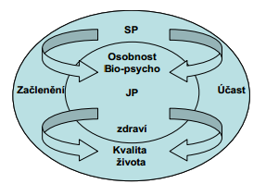
Bio – psycho – sociální model funkčnosti - fungování a postižení chápe jako výsledek interakce (WHO, ICF,2001)

Slide 13
Riziko, problém, porucha
Co to je?
Proč to je?
Co s tím jako učitel v běžné škole?
A proč vlastně?

Slide 14
Problémový žák v užším pojetí jako žák s náročným chováním
děti bez výraznějších problémů
děti v riziku
děti s problémy v chování
děti s poruchami emocí a chování

Slide 15
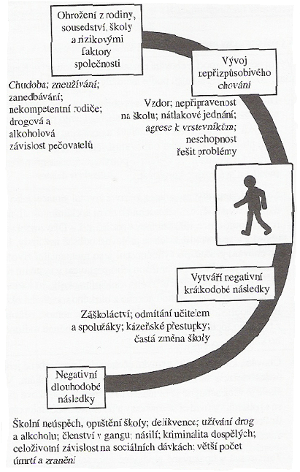
Cesta rizikových dětí k dlouhodobým negativním následkům
( Walker, Severson, 2002, in Vojtová, 2008)

Slide 16
Rozdíl mezi poruchou a problémy v chování záměr
  PROBLÉMY V CHOVÁNÍ
  o svých problémech ví, vadí mu a chtěl by je odstranit
  normy chování neporušuje úmyslně
  jejich porušování je výsledkem konfliktu mezi vnějšími požadavky a vnitřními potřebami dítěte
  nálepkou problémového dítěte trpí a vyvolává v něm negativní emocionální zážitek

Slide 17

Rozdíl mezi poruchou a problémy v chování časová dimenze
  PROBLÉMY V CHOVÁNÍ
  problémy bývají krátkodobé
  popřípadě se objevují v určitých periodách
  mívají vývojové souvislosti
  bývají důsledkem nezvládnutých konfliktů se sociálním okolím

Slide 18

Rozdíl mezi poruchou a problémy v chování náprava
  PORUCHY CHOVÁNÍ
  náprava vyžaduje speciální péči
  směřuje k převádění způsobů a cílů chování společensky nepřijatelného k chování, které je přijatelné

Slide 19

Jak jsou vnímáni jedinci s PCH?
vyvolávají v jiných nelibé pocity
provokují druhé k negativní reakci v chování
nebývají oblíbení mezi vrstevníky
málokdy se stávají přirozenými vůdci ve skupinách

Slide 20

Jak vnímají jedinci s PCH sami sebe?
považují se za smolaře, za neúspěšné
mívají malé sebevědomí
jejich rozhodnutí bývají impulzivní ve snaze rychle dosáhnout cíle
opakovaně a předem se vzdávají svých aspirací
převažuje u nich krátkodobá motivace
vzdálené cíle nebývají schopni svým jednáním sledovat
jejich úsilí bývá velmi často přerušováno náhodným lákavým podnětem
neumí se radovat z drobných úspěchů

Slide 21
Rizika vývoje poruchy chování z perspektivy bariér v učení a výuce (Helus, Pelikán, 1984, Kauffman, 2005, Lane, Gresham, 2002, Schütz, 2005, Visser, 2009)
Žáci s problémy v chování
Žáci s poruchou chování
Žáci v riziku poruchy chování
Znevýhodnění, sociální, zdravotní
dispozice
Odlišné
příležitosti,
zkušenosti, kompetence
Neschopnost přizpůsobit se očekávání
Nedostatek pozitivní interakce
Negativní sebehodnocení
Syndrom bludného kruhu
Rezignace na školní úspěch
Pozice „outsidera“
Negativní sebeobraz,
Interakce a
vazby na problémové žáky
riziko
riziko
SVP
SVP

